Slide 1


Slide 2
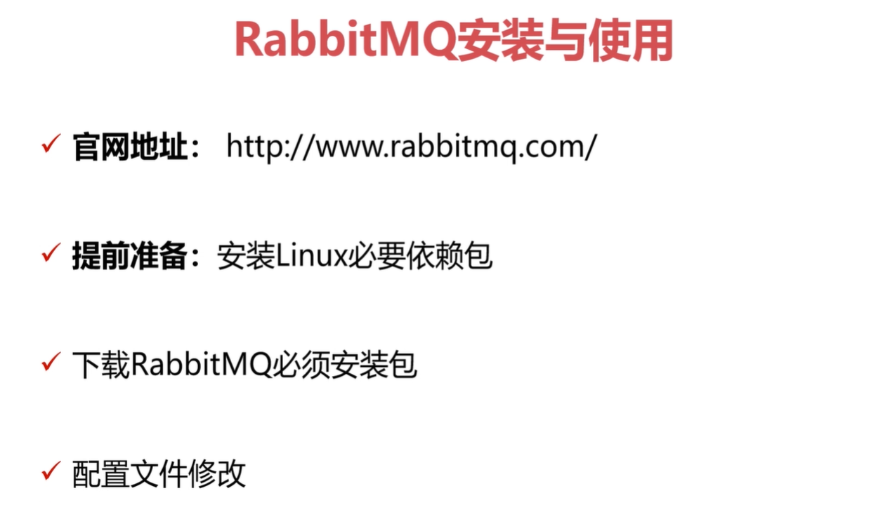

Slide 3
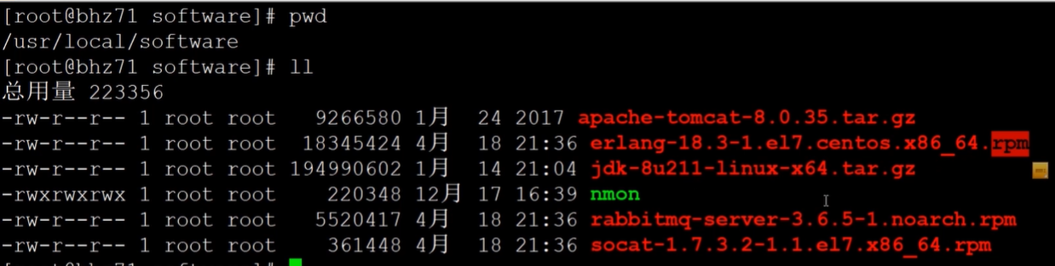

相关软件下载
环境安装（集群）

Slide 4
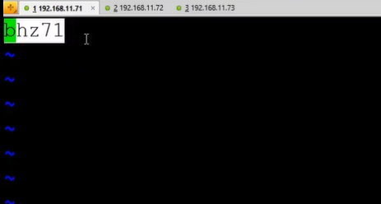
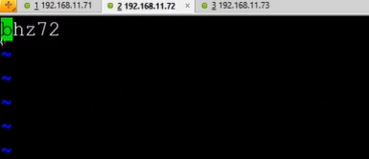
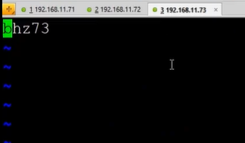
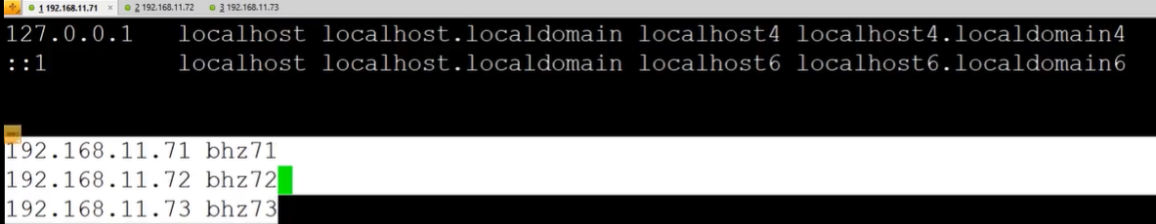
配置主机名称（集群）

Slide 5
服务安装

Slide 6
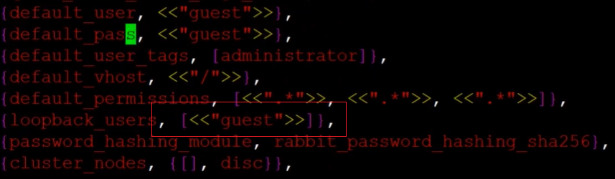
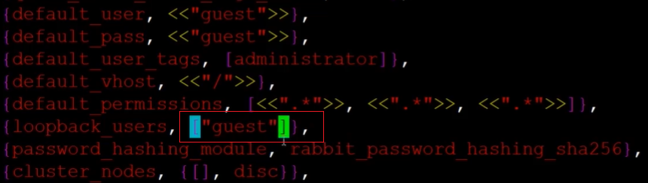
配置修改
修改点1：loopback_users 中的 <<"guest">>,只保留guest （用于用户登录）
修改点2：heartbeat 为10（用于心跳连接）

Slide 7
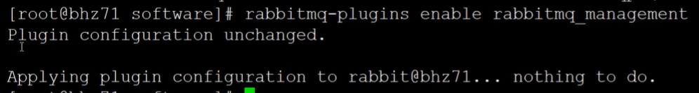
管理插件安装 - 启动服务
管理插件安装 - 查看管理端口是否启动
管理插件安装 - 查看管理端口是否启动

Slide 8
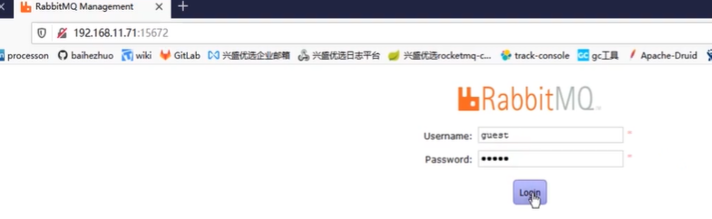
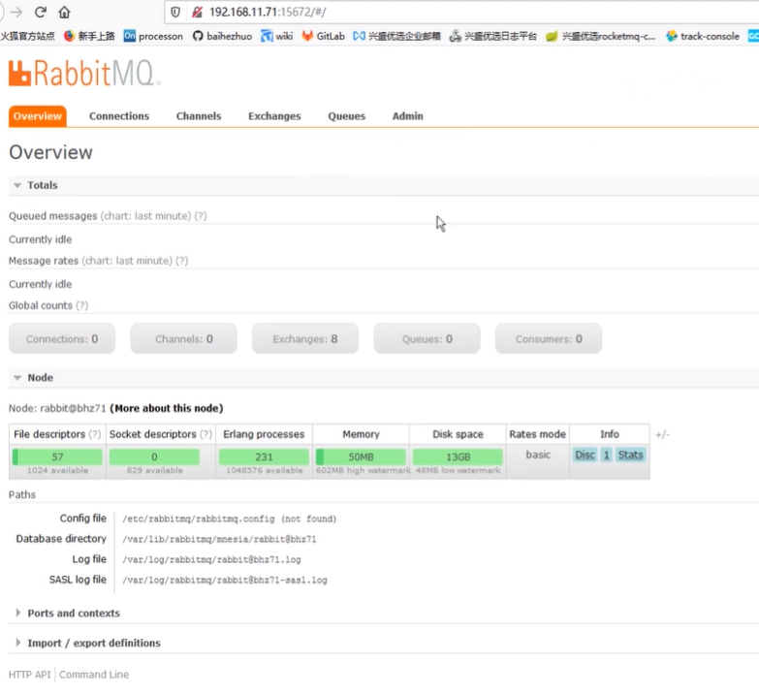
测试

